Slide 1

Разработка веб-приложения для операций на валютном рынке
CodeCrafters
-Itupolev-

Slide 2
Идея
Создание платформы, которая делает торговлю валютами(RUB, AED, CNY):
Быстрой
Удобной
Надежной

Slide 3
Описание бизнес-процесса
1
2
3
4
Регистрация/авторизация
Создание счёта
Заявка на обмен валюты
Ожидание одобрения банка

Slide 4
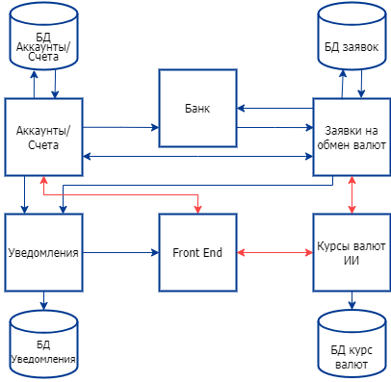
Архитектурная схема

Slide 5
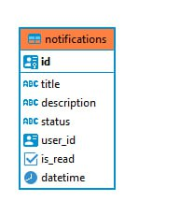
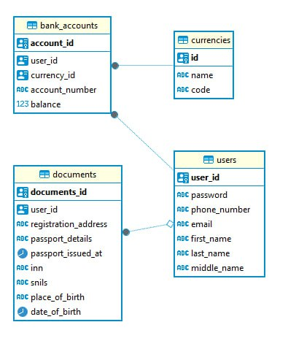
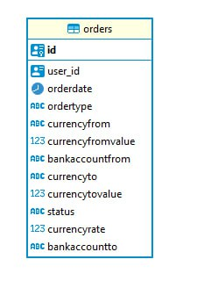
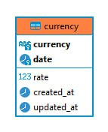
Структура БД микросеврисов

Slide 6
Используемые технологии
Next.js TypeScript
Tailwind css
Asp net core
EF core
Python
SQLAlchemy
fast api
java spring boot
Maven
tensor flow - ai backend
postgreSQL - db
docker - devops
frontend
backend

Slide 7
Функциональные и нефункциональные требования
Функциональные:
Поддержка основных валют (RUB, AED, CNY)
Конвертация валют
Актуальные курсы обмена
Удобный интерфейс
Нефункциональные:
Безопасность
Производительность
Надежность
Доступность
Удобство использования

Slide 8
Перспективы развития приложения
Улучшить модель, учитывая курс нефти и акций крупных компаний
Доработать микросервис для анализа новостей и подсчёта потенциала роста искомого курса валют
Добавить 2FA и быструю проверку анкет с помощью ИИ
Добавить чат-бота, который может помочь вам с работой по сервису и небольшим аналитическим операциям (более подробное объяснение, почему курс может повыситься или упасть)

Slide 9

Демо

Slide 10
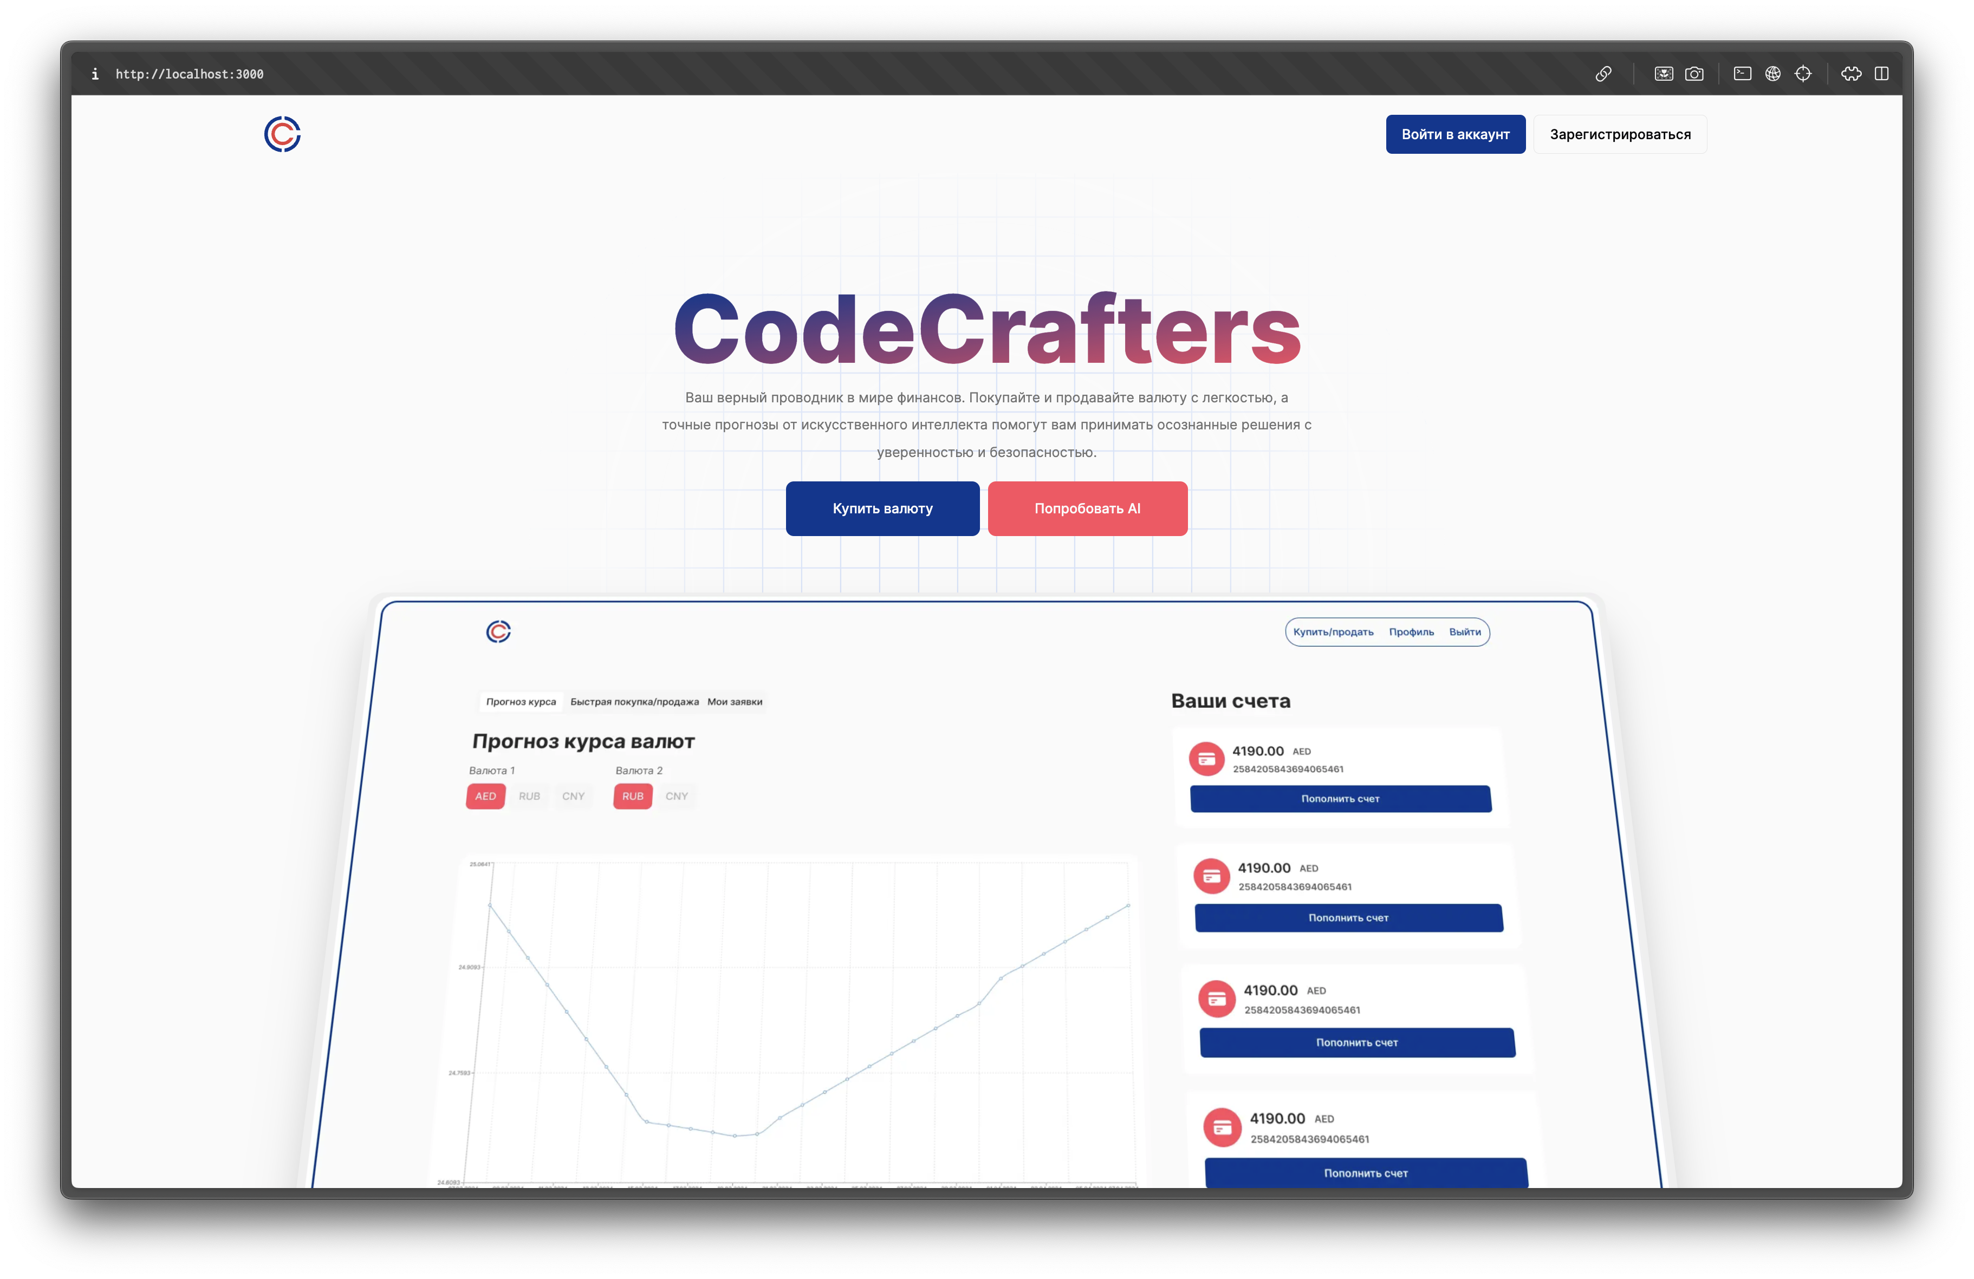
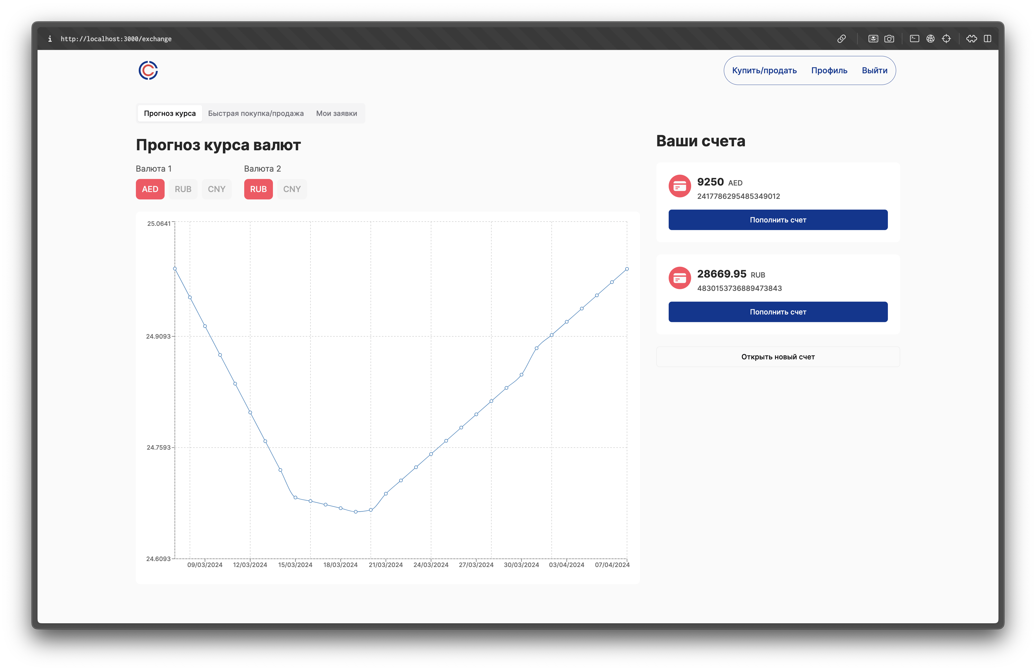
Демо

Slide 11
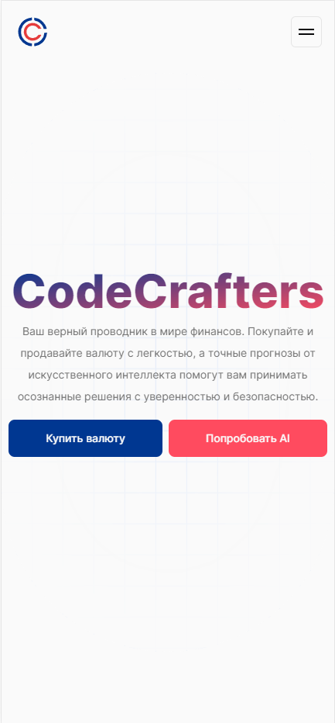
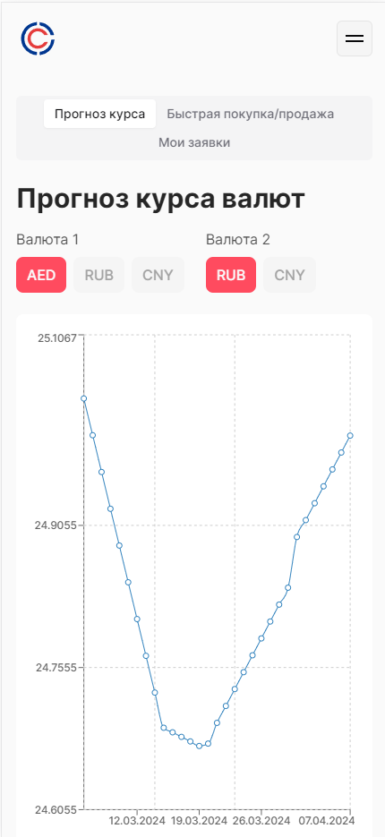
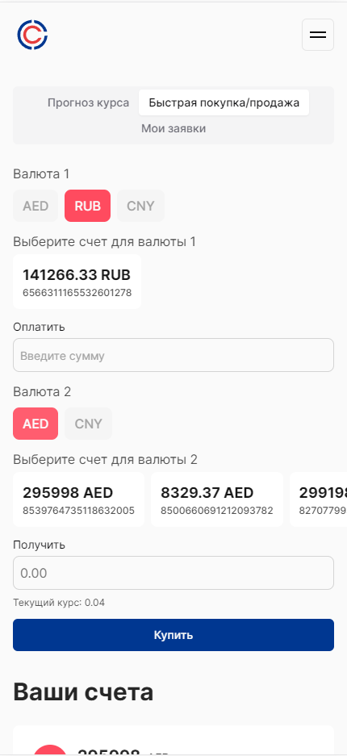
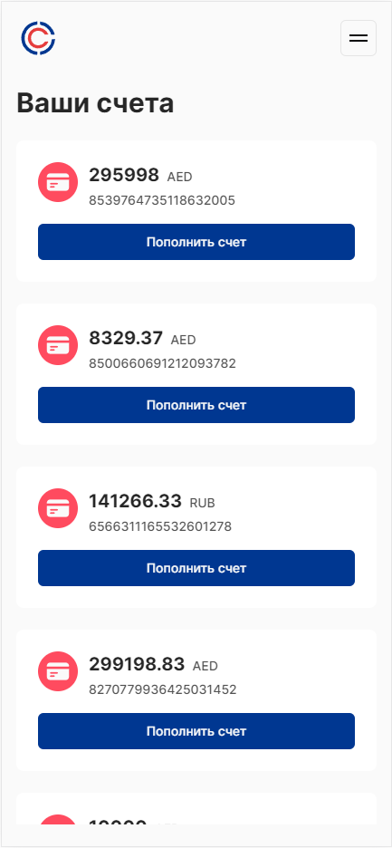
Демо

Slide 12




Наша команда
Перов Артур
Ишгулов Ратмир
Сотников Никита
Гафурова Алина
Разработчик, Аналитик данных
Разработчик, Аналитик данных, тимлид
Разработчик
Дизайнер, Разработчик

